Slide 1
Цель и задачи практики
Основные задачи воспитания:
идеологическое воспитание, которое определяется приоритетами развития белорусского общества;
гражданское и патриотическое воспитание, направленное на формирование активной гражданской позиции, патриотизма, правовой, политической и информационной культуры;
духовно-нравственное воспитание;
воспитание культуры здорового образа жизни, безопасной жизнедеятельности;
правовое воспитание;
трудовое воспитание;
воспитание культур быта и досуга.

Slide 2
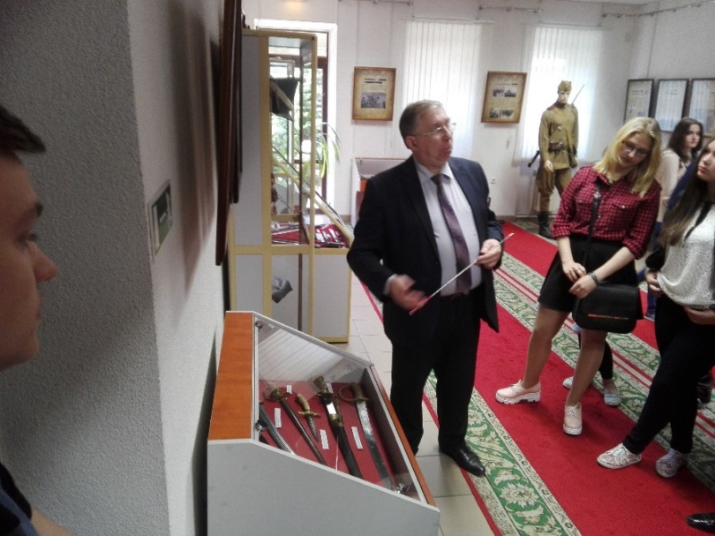
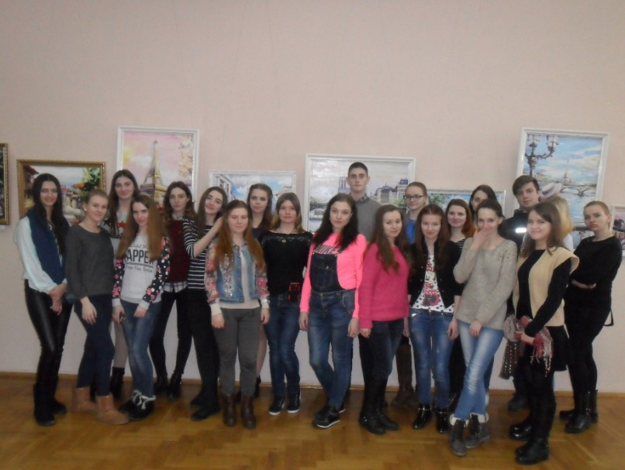
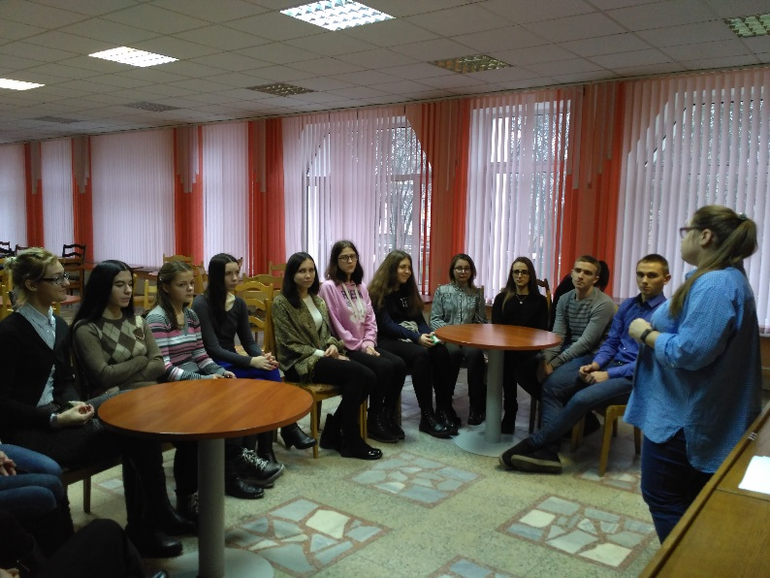
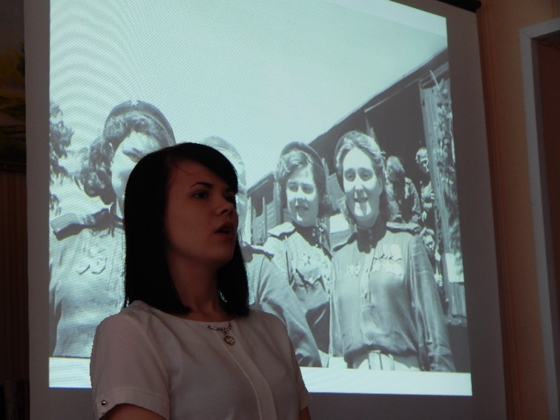
Цель и задачи практики
Воспитание во взаимодействии
«Воспитать человека интеллектуально, не воспитав нравственно, значит вырастить угрозу в обществе»

Slide 3
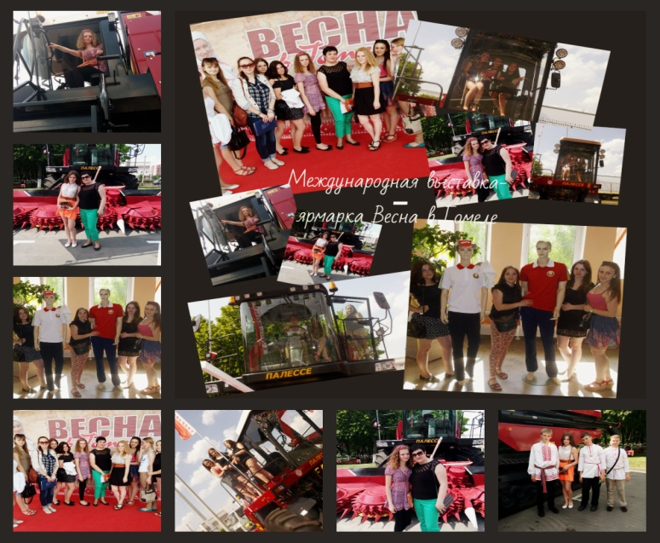
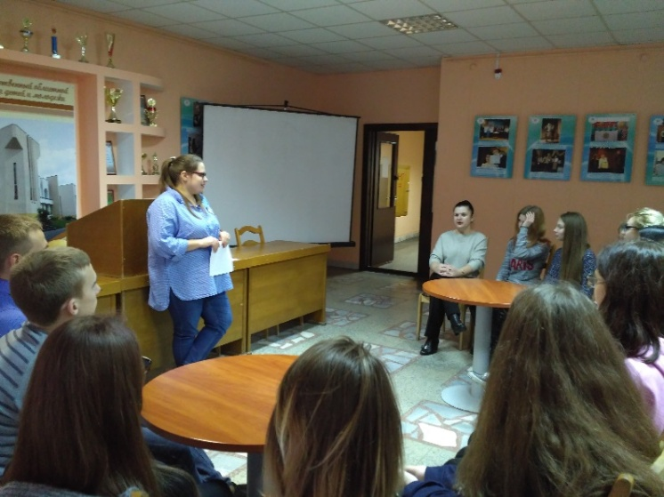
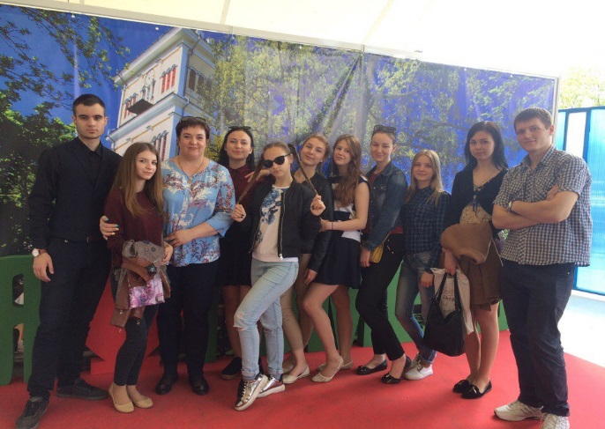
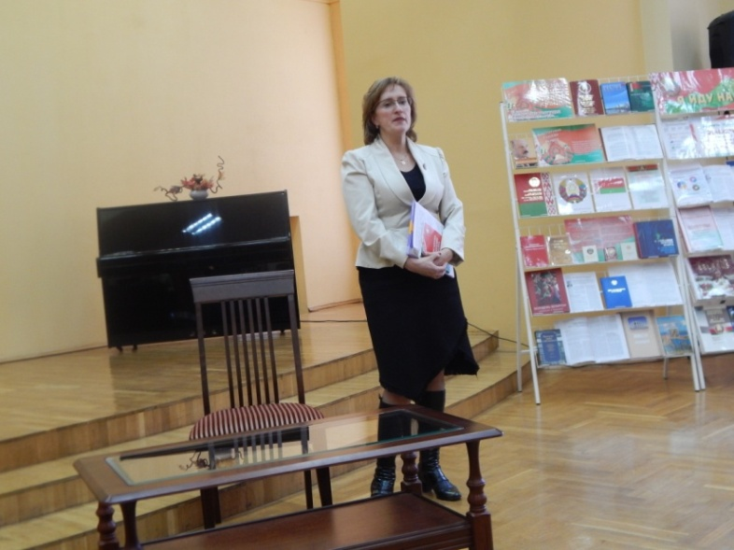
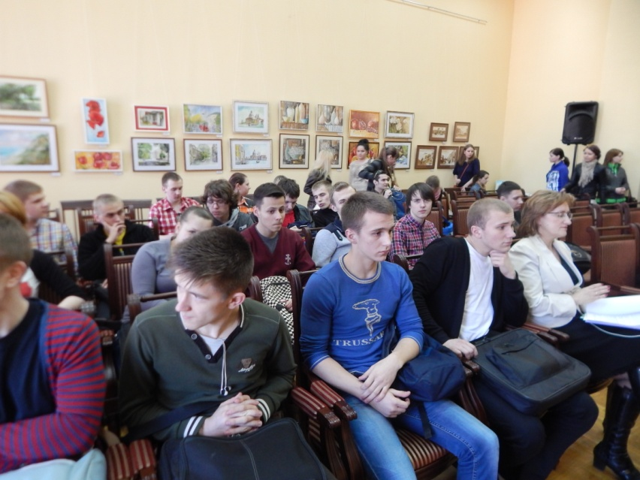
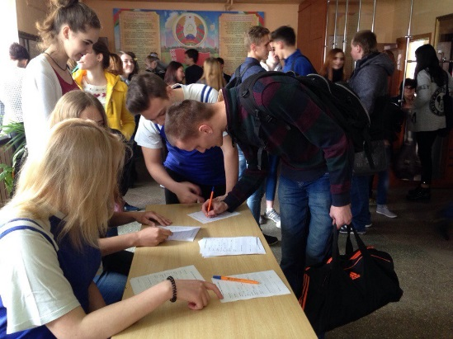
Цель и задачи практики
Воспитание во взаимодействии

Slide 4
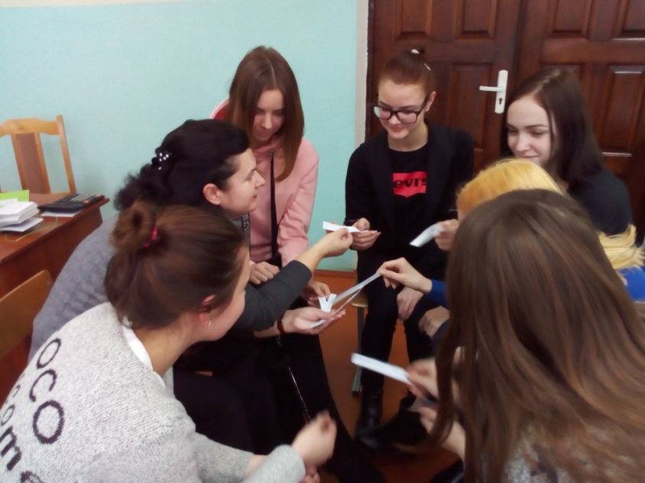
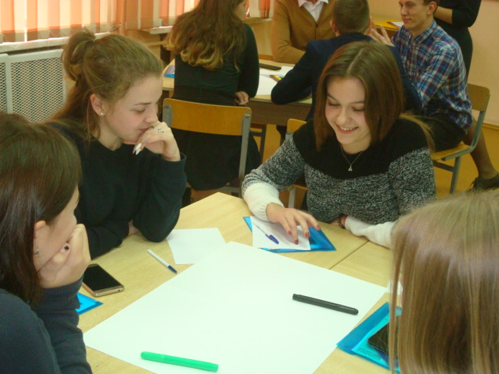
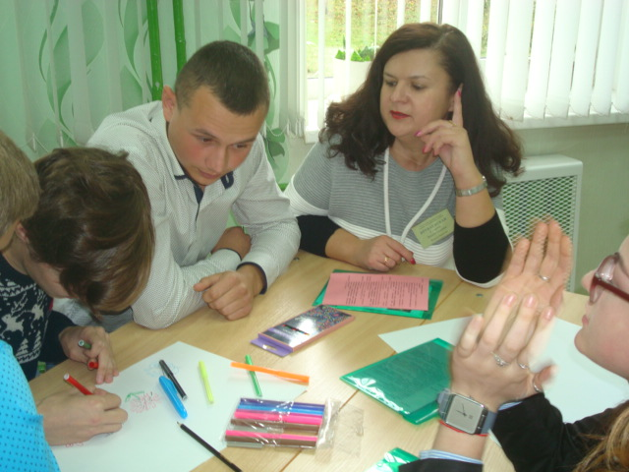
Цель и задачи практики
Адаптация учащихся нового набора

Slide 5
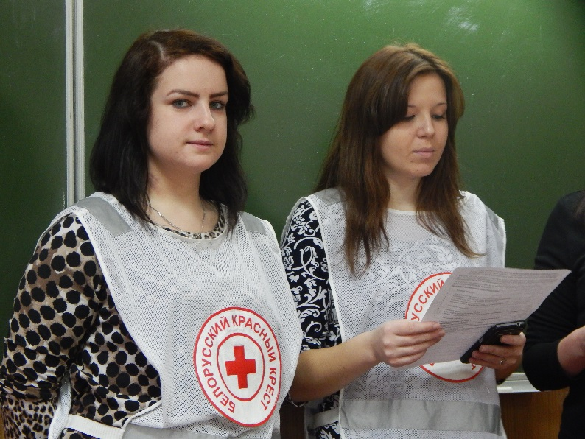
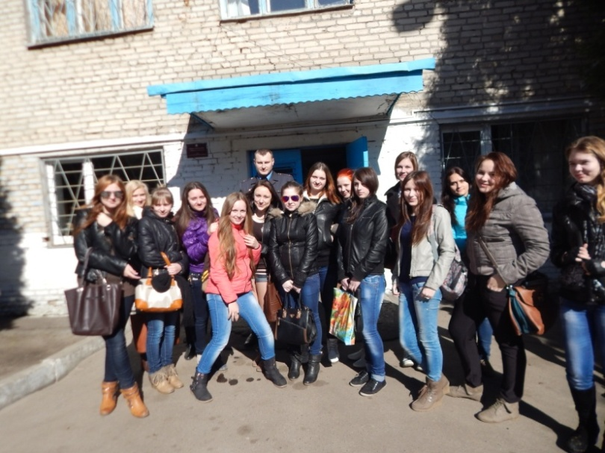
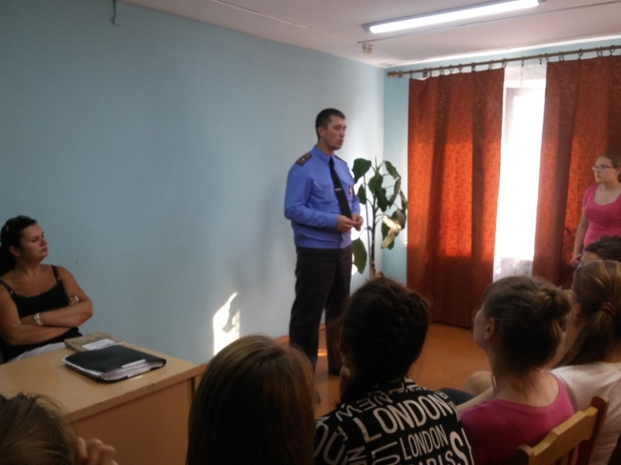
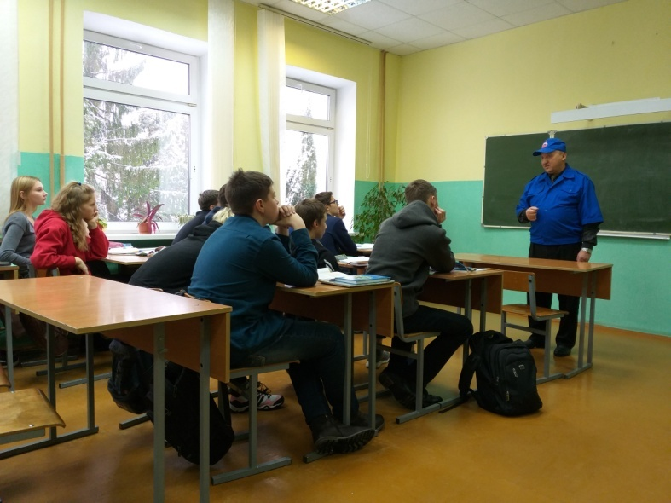
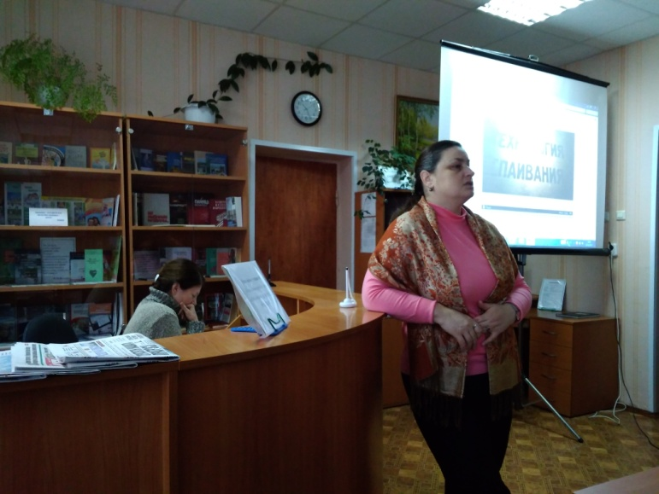
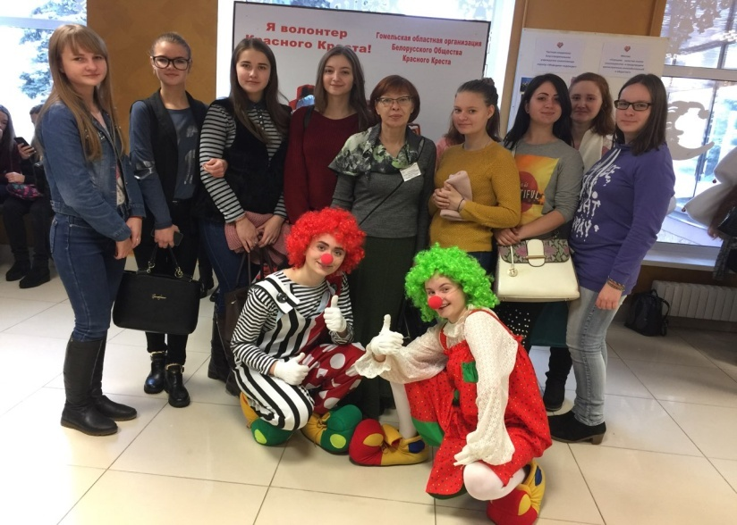
Цель и задачи практики
Воспитание культуры здорового образа жизни, профилактика противоправного поведения

Slide 6
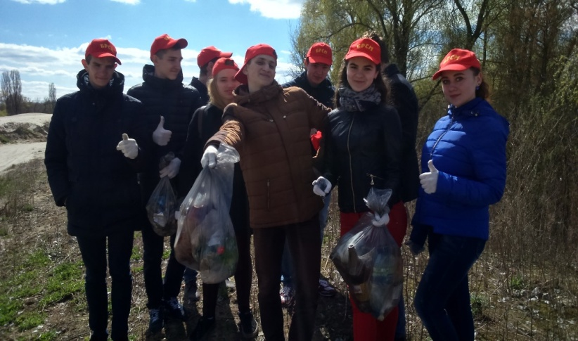
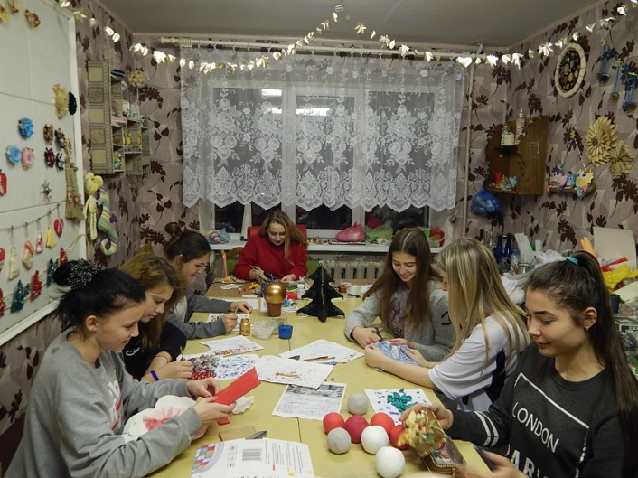
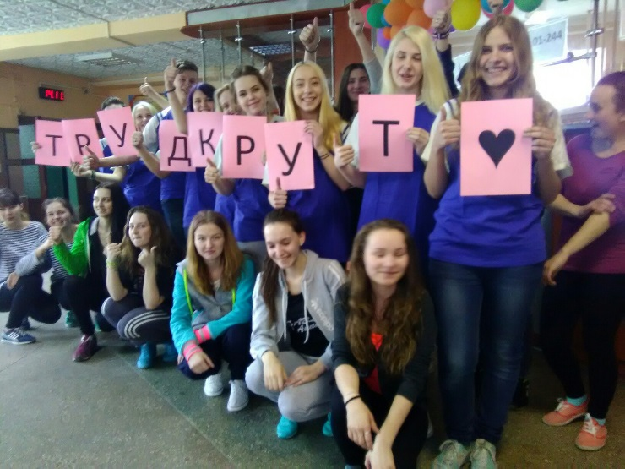
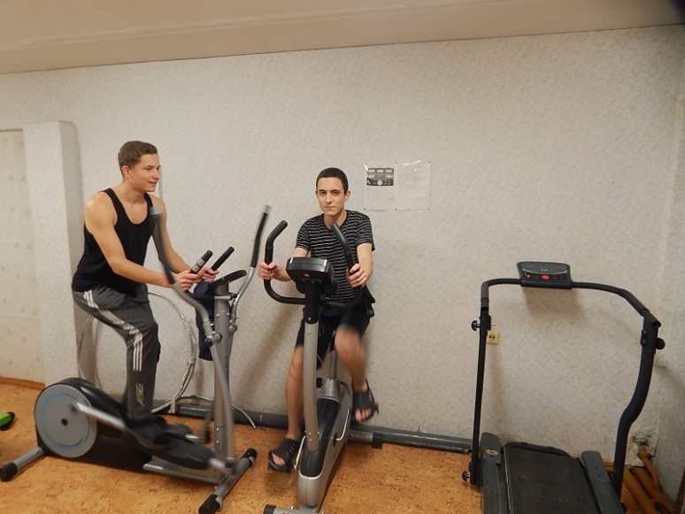
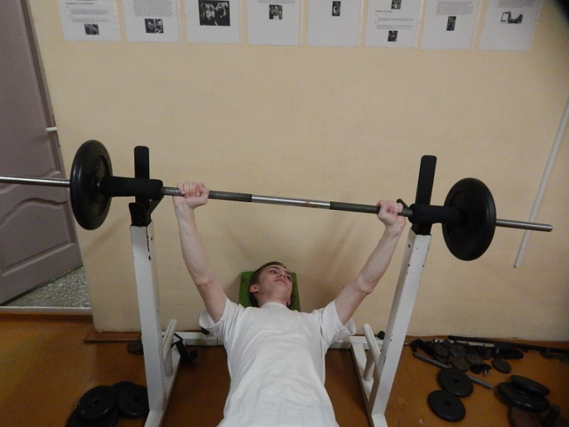
Цель и задачи практики
Культура быта и досуга, трудовое воспитание

Slide 7
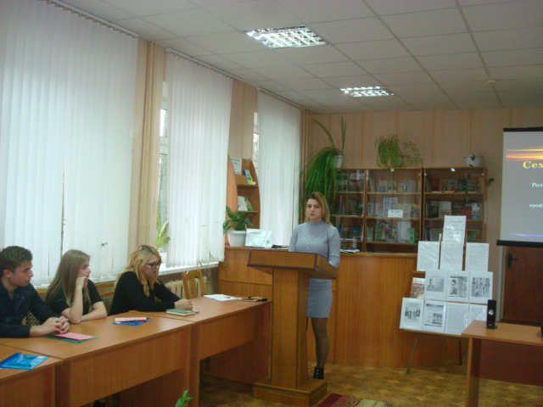
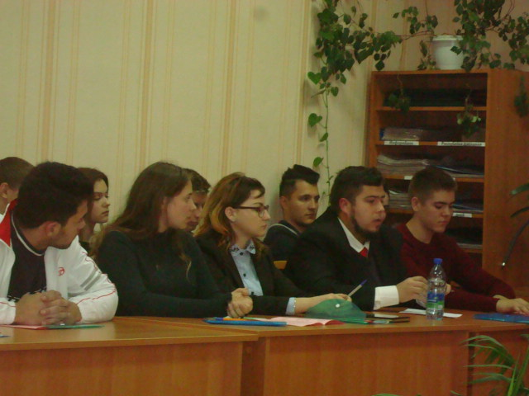
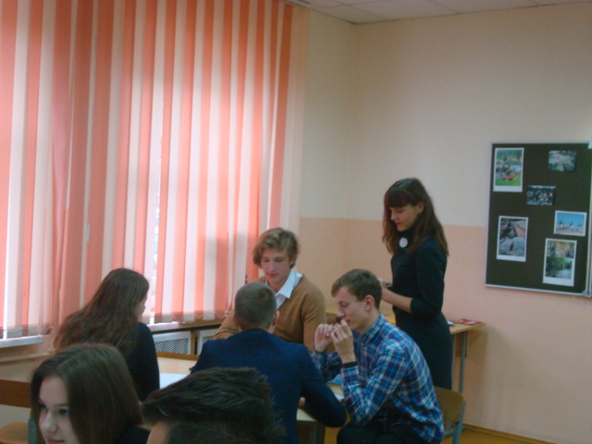
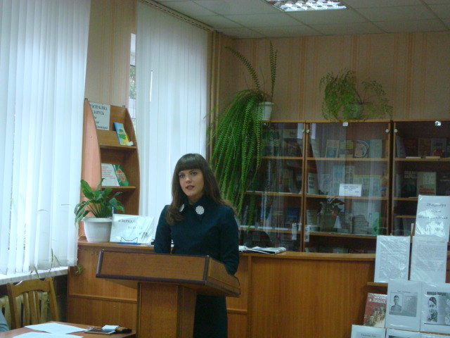
Цель и задачи практики
«Секрет успешного воспитания лежит в уважении к ученику»
25 октября 2018 года, совместно с учреждением
образования «Гомельский государственный
педагогический колледж им.Л.С.Выготского»,
проведен семинар-практикум для лидеров
ученического самоуправления учреждений
профессионального образования Гомельской области

Slide 8
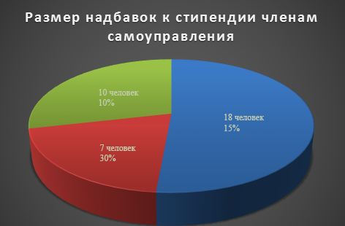
Цель и задачи практики
«Растить будущих граждан в полном сознании, что их энергия и способности должны посвящаться служению на пользу другим людям» (Принцип 10 «Декларации о правах ребёнка»)
Я считаю что самоуправление это (мнения учащихся):
возможность проявить свои лидерские качества, самостоятельно принять решение;
обучение ответственности в выполнении заданий, это может пригодиться в дальнейшем;
подготовка к самостоятельной жизни;
когда человек занят серьёзным делом чувствует ответственность за свою работу;
власть и авторитет;
возможность проявить лидерские качества;
возможность сделать наше общежитие лучшим.

Slide 9
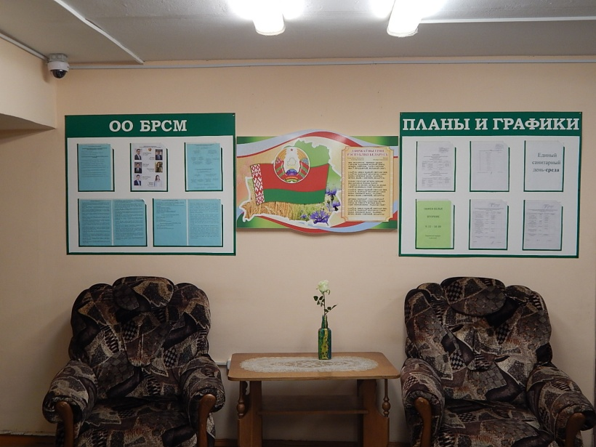
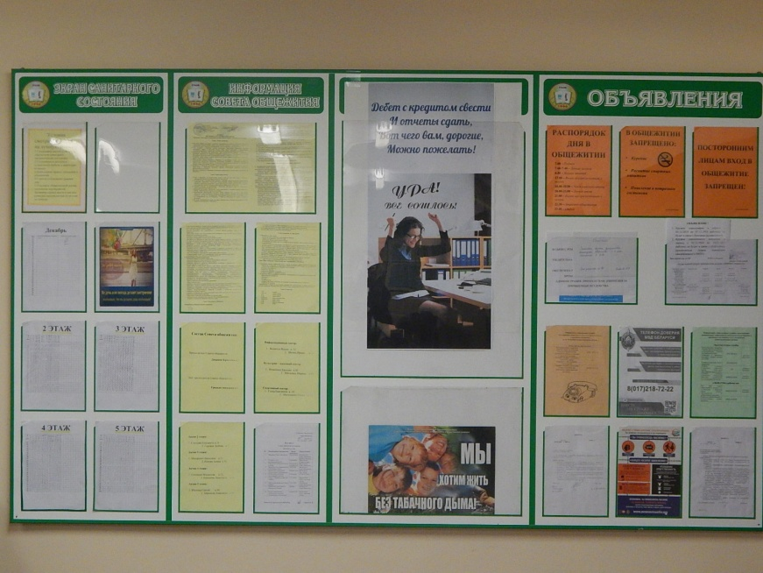
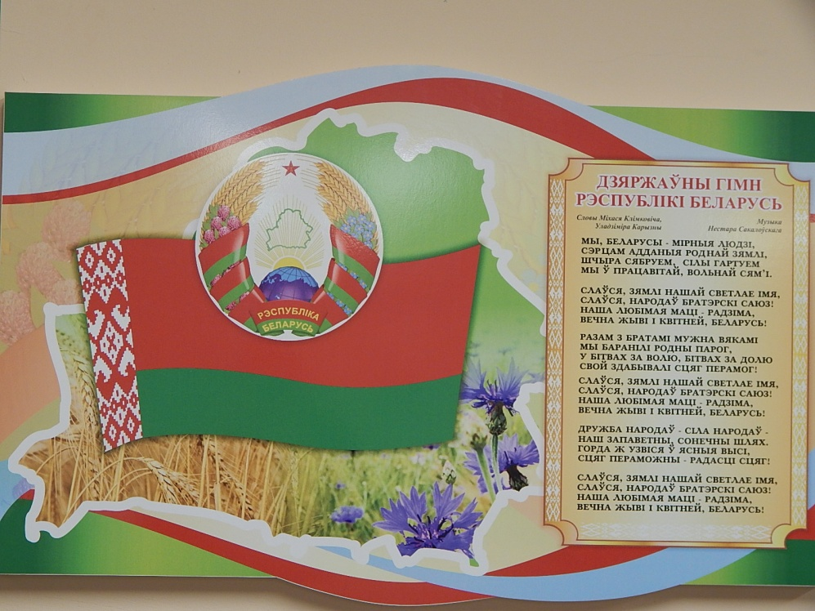
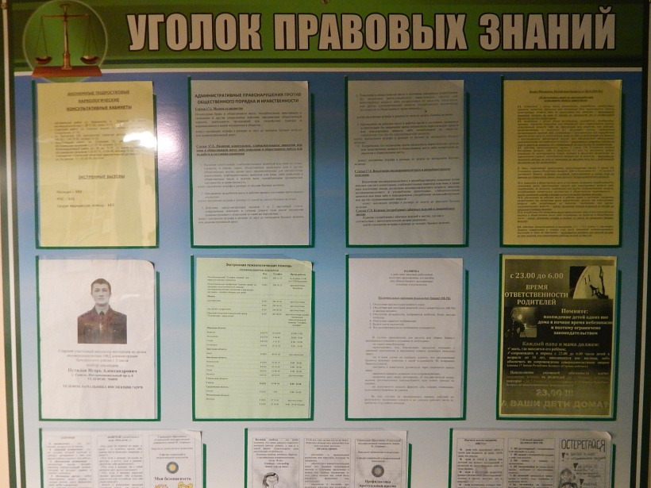
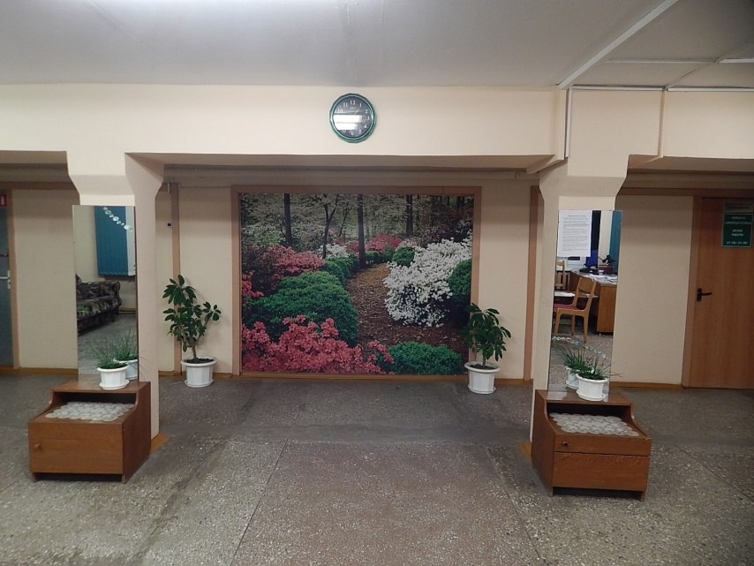
Цель и задачи практики
Информационное пространство

Slide 10
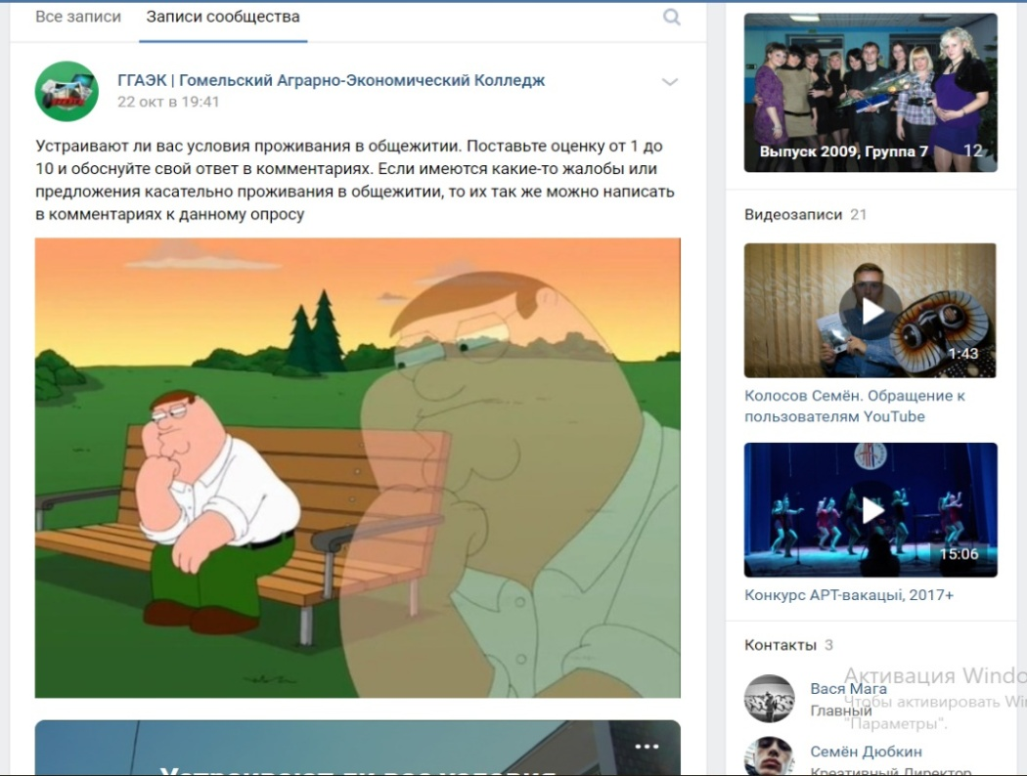
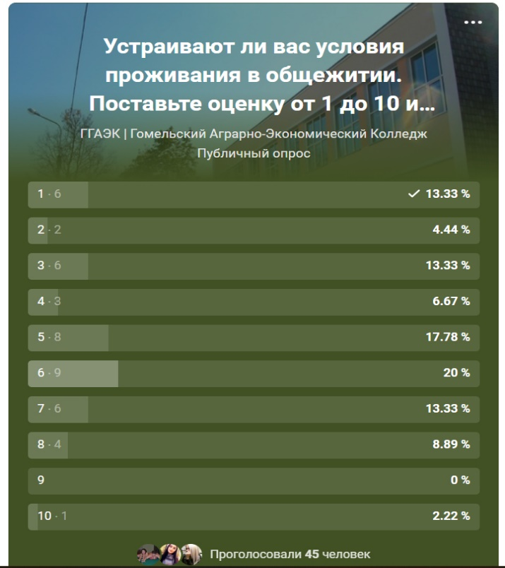
Цель и задачи практики
ээ

